Slide 1
Manage Data With Navicat

Slide 2
Introduction to Navicat
Navicat for MySQL គឺជាសមាជិកមួយរបស់កម្មវិធី Navicat ដែលប្រើជាមួយ MySQL Server ដោយមានមុខងារជា​ច្រើនដូចជា Import/Export Data, Backup and Restore ឬប្រើសម្រាប់ផ្ទេរទិន្នន័យ (Transfer Data) ពី Database Server មួយទៅ Database Server មួយទៀតបាន និងអាចបង្កើតរបាយការណ៍បាន (Report) យ៉ាងងាយដោយប្រើ GUI ជាមួយលក្ខណៈ point-and-click និង drag-and-drop។
Navicat Premium គឺជា Ultimate member របស់កម្មវិធី Navicat ផងដែរ ដែល Edition នេះគឺជាកម្មវិធី All-in-One Database Administration។ មានន័យថា Navicat Premium គឺជា Program ដែលអាចប្រើជាមួយ​ MySQL, SQL Server, SQLite, Oracle ឬ PostgreSQL Database ក៏បាន។

Slide 3
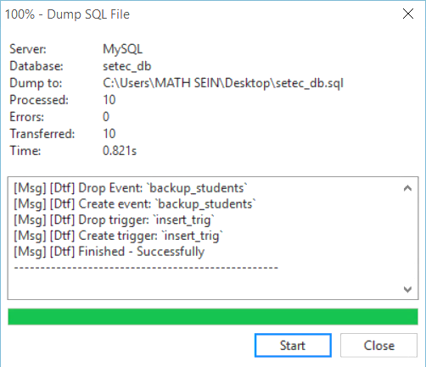
Export Database
Right-Click: setec_db → Dump SQL file…
ជ្រើសរើសយក Structure And Data …
ជ្រើសរើសទីតាំងសម្រាប់ផ្ទុក File → Save

Slide 4
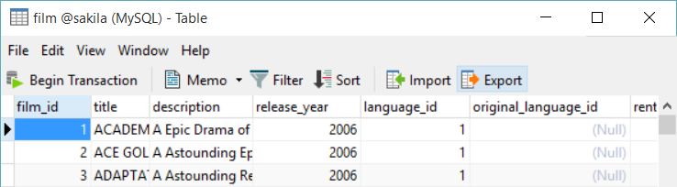
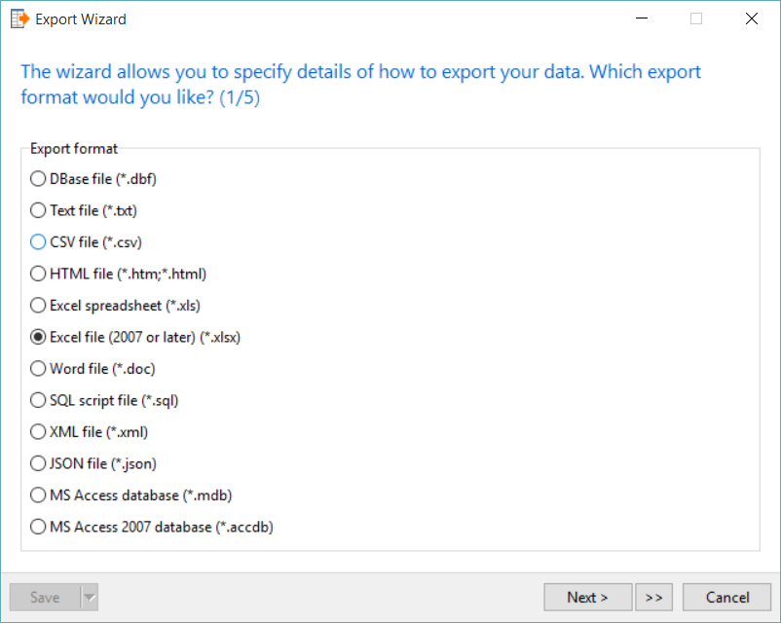
Export Data
Notes:
របៀប Export Data
ប្រើសិនជាអ្នកជា Database Administrator អ្នក​តែង​តែ​ទទួលសំណូមពរពី Client ក្នុងការយក​ទិន្នន័យ​ចេញទៅជា Excel File format។ ដូចនេះនៅក្នុង Navicat អ្នក​អាច​ធ្វើកិច្ចការ​នេះ​បាន ដោយ​បើក​ Table, View ឬ Query រួចចុចលើ Export
ជ្រើសរើសប្រភេទនៃ Export format រួចចុច Next
កំណត់ឈ្មោះនិងរើសទីតាំងសម្រាប់ផ្ទុក​ File ដែល Export រួចចុច Next
ជ្រើសរើស Fields ដែលត្រូវ​ Export → Next → Next → Start

Slide 5
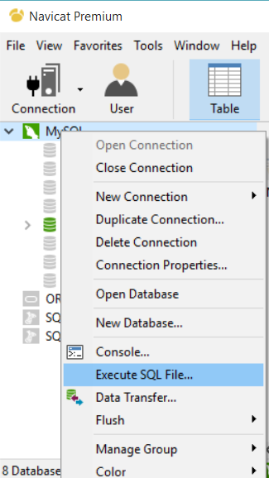
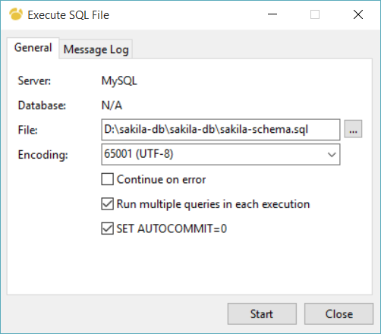
Import Database
Notes:
ចាប់ពីចំនុចនេះទៅយើង​នឹង​អនុវត្តន៍ជាមួយ Database ដែលមានស្រាប់ឈ្មោះថា Sakila ដែលជា Sample Database សម្រាប់គ្រប់គ្រង Movie ដែល​បង្កើតឡើង​ដោយលោក Mike Hillyer។ ចំពោះ Database អ្នក​អាច​ទាញពី​ដំណ​រដូខាងក្រោម​បាន
http://dev.mysql.com/doc/index-other.html
នៅពេលនេះ​យើង​នឹង​ Generate Sakila database ចូលទៅក្នុង Server របស់យើង ដោយ Right-Click លើ MySQL connection រួចយក​ Execute SQL file…
ជ្រើសរើស Sakila-schema.sql ដែលអ្នក​បាន​ទាញពី Internet
ជ្រើសរើស Encoding: 65001 (UTF-8) សម្រាប់ទិន្នន័យ​ប្រភេទ Unicode
ដក Tick លើ Continue on error សម្រាប់បញ្ឈប់ដំណើការ​ពេលមានការ​ Error
ចុច Start រួចរង​ចាំរហូតទទួលសារថា queries executed successfully រួចចុច Close
បន្ទាបមក Right-Click: MySQL connection → Refresh
នៅក្នុង Sakila Database Schema នេះ​មិនទិន្នន័យ​មានទិន្នន័យ​ ដូចនេះ​អ្នក​ត្រូវ​ Execute SQL File ម្តង​ទៀត​ដោយ ជ្រើសរើស sakila-data.sql file។

Slide 6
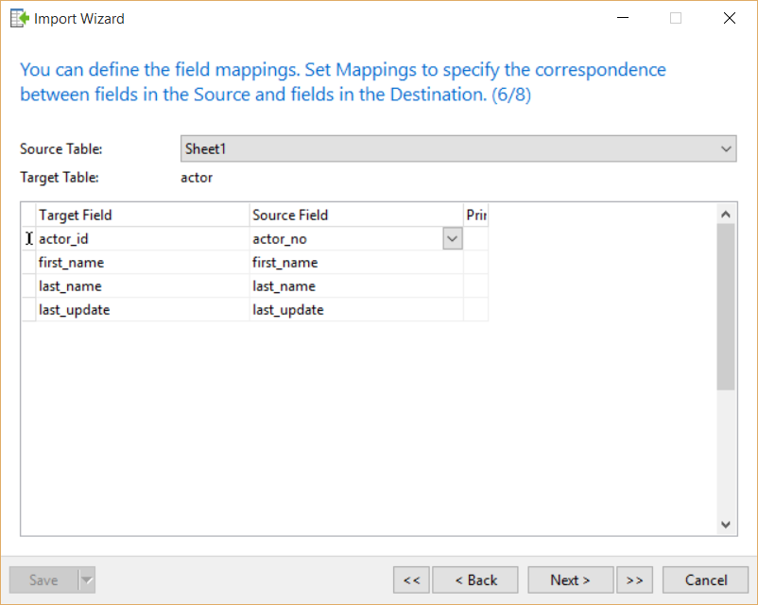
Import Data
​បើក Table ឬ View រួចចុច Import
ជ្រើសរើសប្រភេទ File → Next
ជ្រើសរើស File → Next →Next
ជ្រើសរើស Sheet និង Table ដែលត្រូវ​នាំទិន្នន័យ​ចូល → Next
ជ្រើសរើស Field នៅក្នុង Sheet ទៅតាម Table នៅក្នុង Database → Next
Notes:
របៀប Import ទិន្នន័យ​ចូលទៅក្នុង Table
ដូចជាមួយ Export ដែល នៅលើ Table, View ឬ Query ក៏អ្នក​អាច​ Import ទិន្នន័យ​ចូលទៅក្នុង​ Table ផងដែរ។ ឩទាហរណ៍នៅក្នុងការងារ​របស់អ្នក​ មាន​គេផ្ងើ File Excel ឱ្យ​អ្នក​សម្រាប់​ធ្វើការ​ Update Database។ ដូចនេះ​អ្នក​អាច​ប្រើប្រាស់ Navicat ធ្វើការ​ Import ទិន្នន័យ​នោះចូលទៅក្នុង Database Table បាន ដោយ​បើក Table ឬ View រួចចុច Import
ជ្រើសរើសប្រភេទ File → Next
ជ្រើសរើស File → Next →Next
ជ្រើសរើស Sheet និង Table ដែលត្រូវ​នាំទិន្នន័យ​ចូល → Next
ជ្រើសរើស Field នៅក្នុង Sheet ទៅតាម Table នៅក្នុង Database → Next
ជ្រើសរើស Import Mode → Next → Start

Slide 7
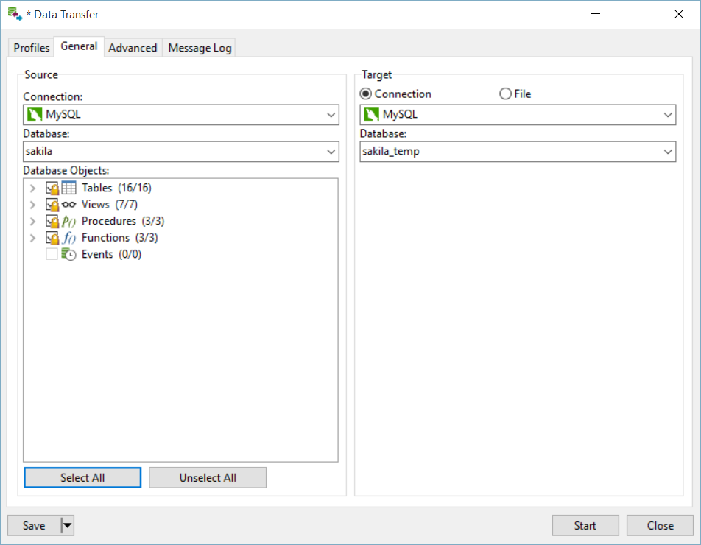
ផ្ទេរទិន្នន័យពី Database មួយ ទៅ Database មួយ
នៅក្នុង Navicat អ្នកអាច​ Transfer Database object ដូចជា Table, View, Functions និង Event ពី Database មួយទៅ Database មួយ ឬពី Database មួយទៅ SQL Dump File បាន។
ដើម្បី Transfer អ្នក​ត្រូវ​ចុចលើ Data Transfer… នៅលើ Tool bar ឬ Right-Click លើ Database ដែលអ្នក​ត្រូវ​ការ Transfer រួចចុច Data Transfer…

Slide 8
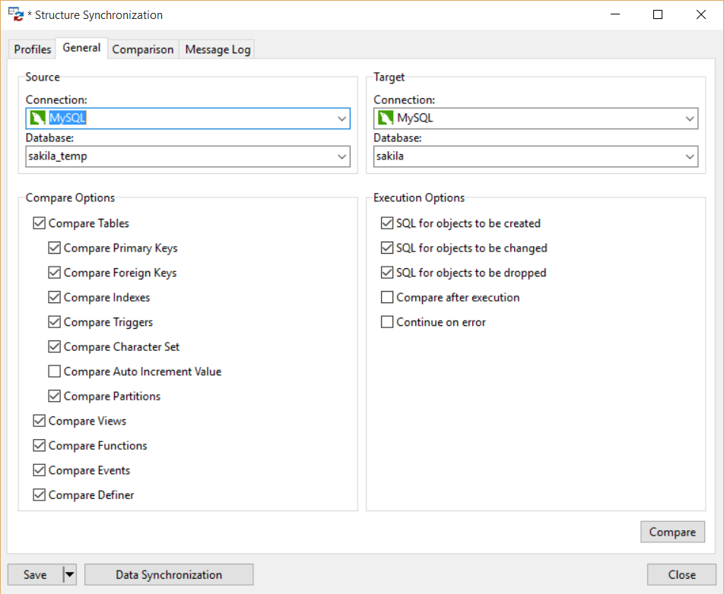
Data and Structure synchronization
Tools → Data Synchronization/ Structure Synchronization
Source: ប្រផពដែលត្រូវ​ប្រៀបធៀប
Target: គោលដៅដែលត្រូវការ​ឱ្យ​ដូចនិង Source
Compare Options: ជ្រើសរើស Option ដែលត្រូវប្រៀបធៀប ដូចជា Table, Indext, Constraint, Trigger, View, Functions ឬ Event ជាដើម។
Execution Options: កំណត់ទម្រង់នៃការដំណើការ​ប្រៀបធៀប
Save: ដើម្បីរក្សាទុកទម្រង់នៃការប្រៀបធៀប
Data Synchronization: ចូលទៅប្រៀបធៀបទិន្នន័យ​វិញម្តង
Compare: ចាប់ផ្តើមប្រៀបធៀប
Notes:
Synchronize គឺជាការធ្វើឱ្យដូចគ្នារវាង Database មួយ និង Database មួយទៀត។ ចំពោះ Synchronize អ្នកអាច Synchronize Structure ឬ Synchronize Data។ អ្នកអាច​ប្រើប្រាស់ Synchronize Feature របស់​ Navicat តាមរយៈ Tools → Data Synchronization/ Structure Synchronization។
Structure Synchronization
Source: ប្រផពដែលត្រូវ​ប្រៀបធៀប
Target: គោលដៅដែលត្រូវការ​ឱ្យ​ដូចនិង Source
Compare Options: ជ្រើសរើស Option ដែលត្រូវប្រៀបធៀប ដូចជា Table, Indext, Constraint, Trigger, View, Functions ឬ Event ជាដើម។
Execution Options: កំណត់ទម្រង់នៃការដំណើការ​ប្រៀបធៀប
Save: ដើម្បីរក្សាទុកទម្រង់នៃការប្រៀបធៀប
Data Synchronization: ចូលទៅប្រៀបធៀបទិន្នន័យ​វិញម្តង
Compare: ចាប់ផ្តើមប្រៀបធៀប
លទ្ធផលនៃការប្រៀបធៀបអ្នកអាច​ផ្ទៀងផ្ទាត់តាមរយៈពណ៌ ប្រើសិនជាពណ៌ក្រហម មានន័យថា​ មាន Item ថ្មីដែលត្រូវ​បន្ថែម តែបើពណ៌​ខៀវ មានន័យ​ថា មាន​ Items ដែលត្រូវ​កែប្រែឱ្យ​ដូច។ ដូចនេះបើមាន​អ្វី​ដែល​ត្រូវ​ធ្វើការ Synchronize អ្នក​ត្រូវ​ Tick នៅក្នុង Queries for Modification រួចចុច Run Query។
Data Synchronization
មុននឹង​ចាប់ផ្តើម Synchronize អ្នក​អាច​មើល​ពីលទ្ធផលមុន​បានតាម​រយៈ Preview Button។ នៅពេលអ្នក​ធ្វើការ​ Preview អ្នក​នឹង​ឃើញទិន្នន័យ​ខុសគ្នា​រវាង Update, Insert, Delete។ ប្រើសិនជាមាន Rows ដែលត្រូវ​ Update, Insert ឬ Delete នោះបញ្ជាក់​បាន​ថា​ Database អ្នក​មិន​ដូច​គ្នា​ទេ។

Slide 9
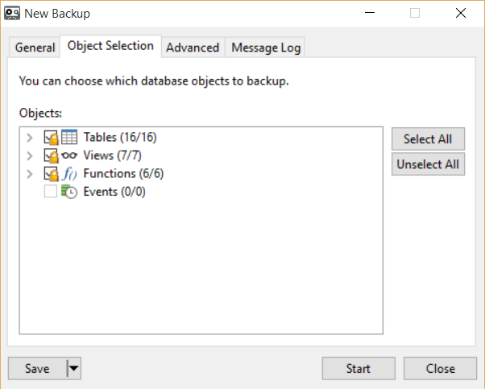
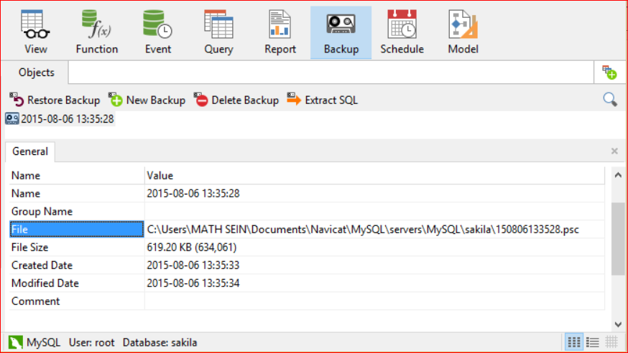
Backup និង Restore
ចុចលើ Backup នៅលើ Tool bar → New Backup
អ្នក​អាច​បញ្ចូលព័ត៌មាន​បាន​នៅក្នុង Tab: General ត្រង់ Comment
ចូល Object Selection Tab ដើម្បីជ្រើសរើស Object ដែលត្រូវ​ Backup
ត្រង់ Advanced Tab អ្នក​អាច​ជ្រើសរើសនៃការ​បង្រួម File និងកំណត់ឈ្មោះ​របស់ File Backup បាន។
ចុច Start ដើម្បីចាប់ផ្តើម Backup
Notes:
ករណីមានហានិភ័យ​អ្វីមួយទៅលើ Database Sever របស់​អ្នក​ដូចជា Disk failure, User Error ដោយ Delete wrong object ឬ Data rows នៅក្នុង Database នោះនាំឱ្យទិន្នន័យ​ឬ Database របស់អ្នក​បាត់​បង់។ ដូចនេះ​ដើម្បីកុំឱ្យ​មាន​បញ្ហានេះ​កើតឡើង អ្នក​ត្រូវ​តែ​ Backup Database អ្នក​ទុក។ កា​រ​ Backup នេះ​អ្នក​អាច​ Backup All Tables, Views, Functions​ និង All Events បាន សម្រាប់យក​មក​ប្រើប្រាស់​ថ្ងៃណាមួយបាន។ ខាងក្រោមជា​របៀប Backup Database ជាមួយ Navicat៖
ចុចលើ Backup នៅលើ Tool bar → New Backup
អ្នក​អាច​បញ្ចូលព័ត៌មាន​បាន​នៅក្នុង Tab: General ត្រង់ Comment
ចូល Object Selection Tab ដើម្បីជ្រើសរើស Object ដែលត្រូវ​ Backup
ត្រង់ Advanced Tab អ្នក​អាច​ជ្រើសរើសនៃការ​បង្រួម File និងកំណត់ឈ្មោះ​របស់ File Backup បាន។
ចុច Start ដើម្បីចាប់ផ្តើម Backup
អ្នកអាច​មើលព័ត៌មាននៃការ​ Backup បាន​តាមរយៈ Right-Click លើ File Backup រួចយក Objection Information
ដើម្បី Restore Backup File មកវិញវា​មានលក្ខណៈងាយ​ស្រួលណាស់​ដោយជ្រើសរើស(Select) File ដែលត្រូវ​ Restore រួចចុច Restore Backup ហើយចុច Start ជា​ការ​ស្រេច។

Slide 10
Backup command-line
Navicat Object | Command and parameter | File Extension
Backup | Navicat.exe /backup ConnectionName DatabaseName | .psc (compressed) .psb(uncompressed)
Backup Server | Navicat.exe /backupserver ConnectionName
Backup Database | Navicat.exe /backupdatabase ConnectionName DatabaseName

Slide 11
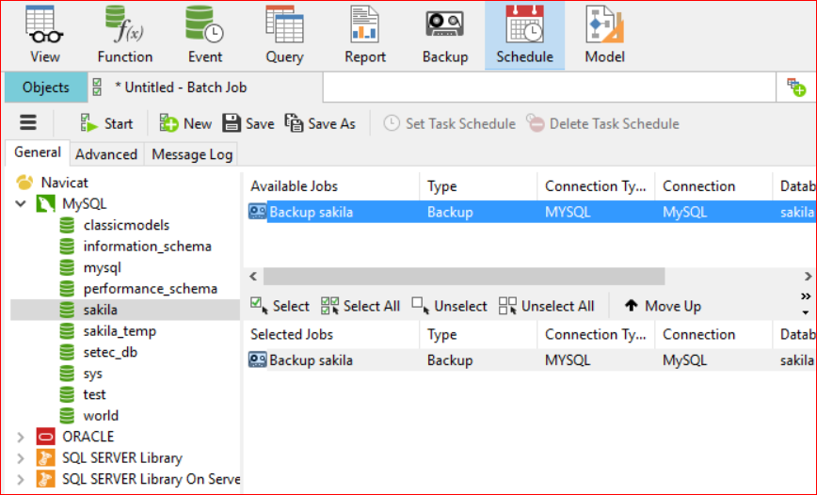
ការបង្កើត និងកំណត់ពេលវេលាដំណើការលើ Batch jobs
អ្នក​អាច​ប្រើ Batch job ដោយ​ចូលទៅក្នុង View | Schedule
ចុចលើ New Batch Job
បញ្ចូល Available Jobs ទៅក្នុង Selected Jobs
ចូល Advanced Tab ដើម្បីកំណត់នឹង​ផ្ងើសារ ពេលបញ្ចប់ Batch Job
រួច Save

Slide 12
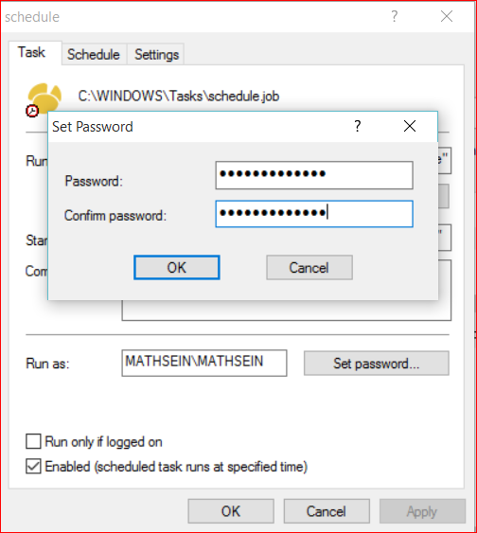
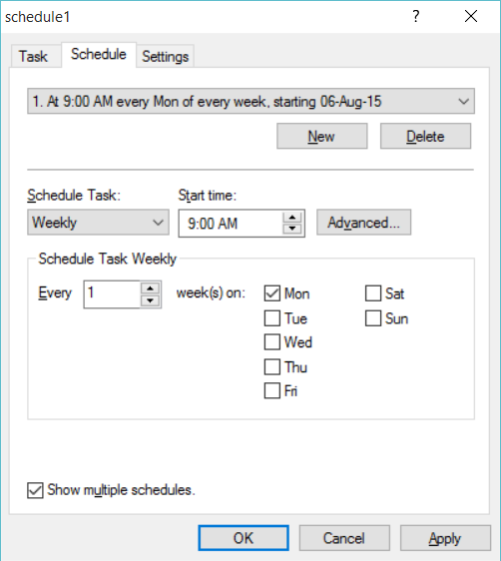
ការបង្កើត និងកំណត់ពេលវេលាដំណើការលើ Batch jobs (Conti…)
ចុចលើ Set Task Schedule
ចុចលើ Set password… រួចកំណត់ Password សម្រាប់ Login ចូលដំណើការ​ Batch Job
ចុចលើ Schedule Table រួចកំណត់ពេលវេលា​នៃការដំណើការ Batch job

